Slide 1
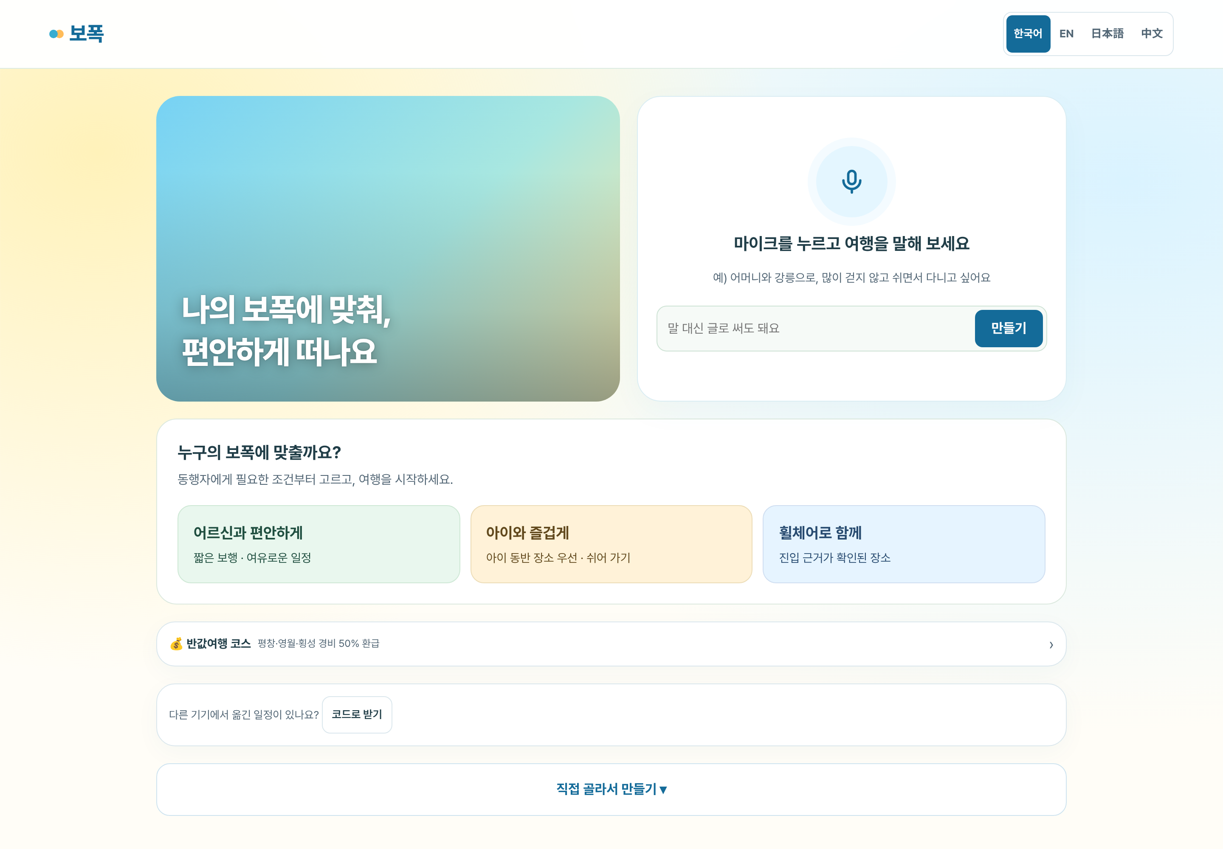
보폭 / INVESTMENT STORY
함께 떠날 수 있도록, 여행의 부담을 줄이다
어르신과 아이의 보폭에 맞춰
함께 떠나는 편안한 여행
AI가 여행 의도를 이해하고, 일정 엔진이
장소·시간·동선을 연결합니다.
보폭 · 어르신·거동이 불편한 분을 위한 이동 조건 기반 추천
MENTOR IR · 2026.11 · 어르신과 아이, 서로의 보폭에 맞추는 여행
01

Slide 2
보폭 / PROBLEM
여행을 포기하게 만드는 것은 검색보다 조율입니다
핵심 고객 문제 가설 — 사용자 인터뷰로 우선 검증
이동 부담
정보의 분산
가족의 합의
많은 장소보다 적절한 보행량과
휴식 간격이 중요합니다.
동행자의 체력을 일정에
반영하기 어렵습니다.
장소·운영시간·숙소·교통을
여러 서비스에서 확인합니다.
계획이 바뀌면 다시
맞춰야 합니다.
여행을 준비하는 사람과
함께 가는 사람의 조건이 다릅니다.
보행 능력과 필수 시설 조건을
한 일정에 모아야 합니다.
MENTOR IR · 2026.11 · 어르신과 아이, 서로의 보폭에 맞추는 여행
02

Slide 3
보폭 / STP · SEGMENTATION
어르신·이동약자의 이동 조건과 동행 상황으로 나눕니다
어르신 여행
이동 편의
아이 동반
어르신과 이동이 불편한 여행자
함께 계획하는 가족·보호자
중요 조건: 걷기·휴식·식사·숙소
휠체어·유모차 등 이동 편의
정보가 필요한 동행자
중요 조건: 진입·시설·정보 근거
아이와 강원 여행을 준비하는 가족
중요 조건: 아이 동반 장소
긴 보행 제외 · 유모차 진입
MENTOR IR · 2026.11 · 어르신과 아이, 서로의 보폭에 맞추는 여행
03

Slide 4
보폭 / STP · TARGETING & POSITIONING
어르신·이동약자를 먼저, 아이 동반 가족으로 확장
“나의 이동 조건으로 함께할 수 있는
강원 여행을 짜고 싶다.”
조건을 말하면 비교하고 고를 수 있는
일정으로 정리하는 여행 도우미
초기 타깃
수도권 출발 · 어르신·이동약자
강원 1~2박 · 소규모 자유여행
포지셔닝
보행·접근성 조건을 지키는
동행 여행 계획 서비스
MENTOR IR · 2026.11 · 어르신과 아이, 서로의 보폭에 맞추는 여행
04

Slide 5
보폭 / PRODUCT · HOME
동행자의 보폭에서 시작하는 여행
간결한 시작
어르신·아이·휠체어
동행 유형 선택
음성 또는 글로 조건 입력
직접 선택해 일정 만들기
MENTOR IR · 2026.11 · 어르신과 아이, 서로의 보폭에 맞추는 여행
05

Slide 6

보폭 / PRODUCT · ACTUAL SCREEN
말하거나 고르면, 여행 조건을 일정으로 연결합니다
01 어르신·아이·휠체어 시작 유형
02 보행·휠체어·유모차·화장실 선택
03 조건이 확인된 장소로 일정 구성
04 필수 조건을 유지하며 일정 변경
MENTOR IR · 2026.11 · 어르신과 아이, 서로의 보폭에 맞추는 여행
06

Slide 7
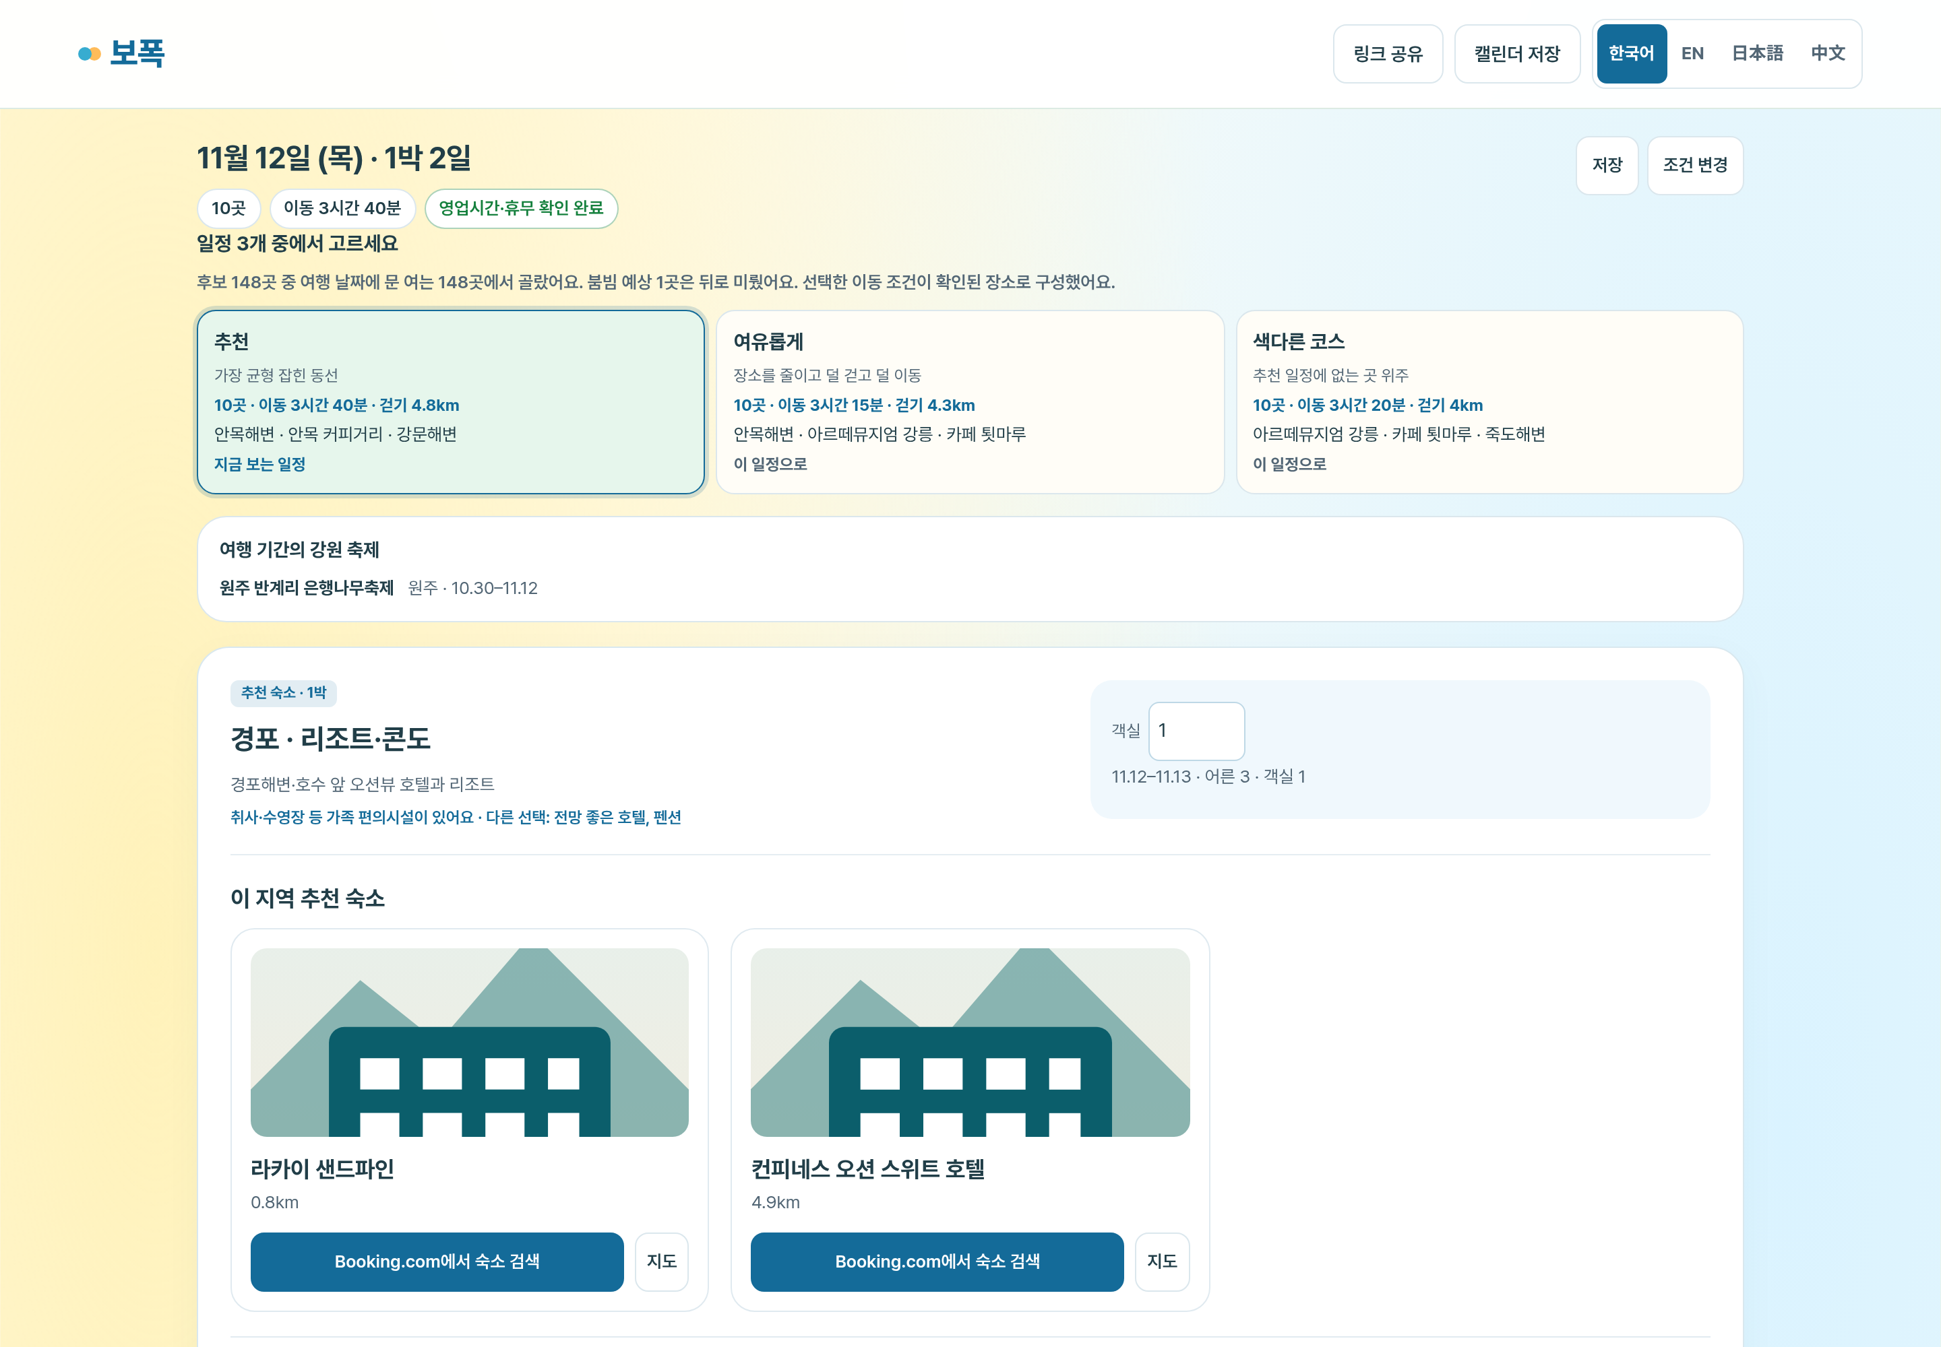
보폭 / PRODUCT · ACTUAL SCREEN
코스와 숙소를 같은 여행 흐름에서 비교합니다
추천 / 여유롭게 / 색다른 코스
권역 내 숙소와 예약 검색
예상 비용은 범위로 표시
날짜별 일정과 가족 의견
선택한 날짜와 이동 조건으로 생성한 일정 · 숙소별 예약 검색으로 연결
MENTOR IR · 2026.11 · 어르신과 아이, 서로의 보폭에 맞추는 여행
07

Slide 8
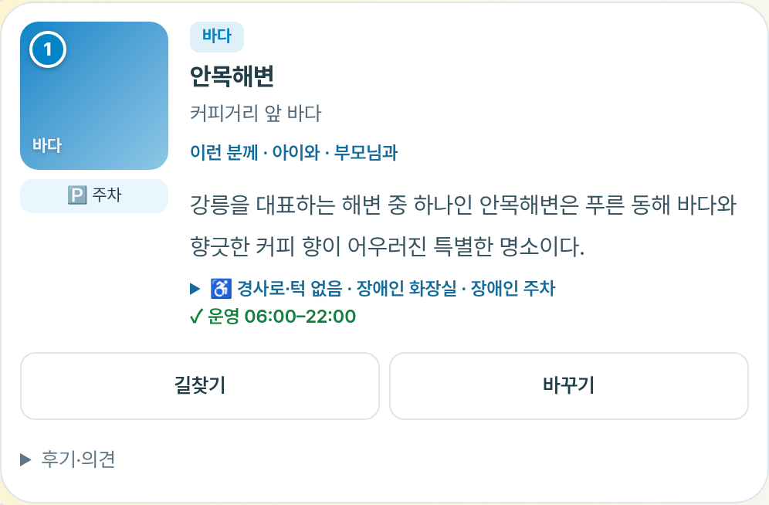
보폭 / PRODUCT · PLACE DETAIL
일정 안에서 장소 소개와 다음 행동을 함께 확인합니다
방문 전에 이해하고 선택
장소 소개를 바로 확인
보행·시설 정보를 함께 확인
길찾기와 장소 바꾸기
후기·의견은 필요할 때 펼치기
MENTOR IR · 2026.11 · 어르신과 아이, 서로의 보폭에 맞추는 여행
08

Slide 9
보폭 / DIFFERENTIATION
차별성은 이동 조건을 지키며 일정을 다시 맞추는 데 있습니다
검색 → 실행 일정
대화 → 조건 변경
개인 → 가족 결정
짧게 걷기·휠체어 진입·화장실
필수 조건으로 장소를 선별
휠체어 대여와 진입 정보를 구분
AI가 필요한 이동 조건을 해석
코스를 바꿔도 필수 조건 유지
관광 뒤 20분의 여유 시간 확보
확인된 시설 원문을 함께 표시
좌석·실제 경사·숙소 객실은
현장 확인으로 정보 보완
경쟁 범주: 지도·검색 / 예약 플랫폼 / 범용 AI. 특정 경쟁 서비스의 기능 부재를 주장하지 않습니다.
MENTOR IR · 2026.11 · 어르신과 아이, 서로의 보폭에 맞추는 여행
09

Slide 10
보폭 / MARKET · TAM / SAM / SOM
시장 규모와 우리가 확보할 규모를 분리합니다
금액 기준: 연간 여행 소비액. 플랫폼 매출과 구분합니다.
TAM
39.5조 원
TAM
국내 전체 여행 시장
2025년 국내여행 총지출 · 공식 통계 [1]
SAM
SAM
5,858억 원
강원 핵심 고객 시장
강원 여행 소비 5.858조 원 × 핵심 고객 10% 가정 [2]
SOM
SOM
10억 원
초기 확보 목표
초기 12개월 2,000팀 × 팀당 여행 소비 50만 원 목표
시장 포함 관계를 표현한 개념도이며 원 면적은 금액 비례가 아닙니다. SAM·SOM은 사업 가정과 목표로, 플랫폼 매출이 아닙니다.
MENTOR IR · 2026.11 · 어르신과 아이, 서로의 보폭에 맞추는 여행
10

Slide 11
보폭 / MARKET · ASSUMPTIONS
SAM은 고객 비중, SOM은 실제 전환율로 검증합니다
보수적 · 5%
기준 · 10%
확장 · 15%
SAM 2,929억 원
강원 소비액의 5%가
핵심 여행 조건에 해당한다고 가정
SAM 5,858억 원
어르신 여행·이동 부담 수요를
인터뷰와 사용 데이터로 검증
SAM 8,787억 원
아이·유모차 동반 가족 등
인접 고객군으로 확대
세 수치는 독립적인 공식 통계가 아닌 민감도 분석입니다. 대상 고객 조사 후 핵심 고객 비중을 갱신합니다.
MENTOR IR · 2026.11 · 어르신과 아이, 서로의 보폭에 맞추는 여행
11

Slide 12
보폭 / BUSINESS MODEL
여행 계획의 가치를 먼저 검증하고 수익을 연결합니다
초기 · 무료 사용
제휴 · 접근성 정보
확장 · 지역 파트너
이동 조건 기반 일정·비교·공유
완성된 일정 비율과
여행 실행 여부를 측정
시설 정보를 함께 확인한
숙소·체험 제휴가 성립하면
예약 전환에 따른 수수료
정산 가능한 거래부터 적용
숙소·관광 사업자·복지기관 협업
지역 맞춤 코스와 정보 관리
유료 파일럿으로 지불 의사 검증
수익 시나리오: 계획지원 소비 10억 × 제휴 거래 전환 30% × 수수료 5% = 연 1,500만 원. 계약·실적이 아닌 가정입니다.
MENTOR IR · 2026.11 · 어르신과 아이, 서로의 보폭에 맞추는 여행
12

Slide 13
보폭 / GO TO MARKET
강릉·속초에서 반복 사용을 만들고 권역을 넓힙니다
1단계 · 검증
2단계 · 유입
3단계 · 확장
어르신·이동약자 30팀 인터뷰
실제 여행 10팀 동행·피드백
준비 시간·이동 부담·
일정 수정 이유를 수집
복지관·보호자 커뮤니티 콘텐츠
지역 숙소와 시범 제휴
유입 → 일정 완성 → 공유
→ 실제 여행 전환을 추적
검증된 코스와 시설 정보 축적
춘천·평창·원주 권역 확대
지역 운영자 참여로
정보 갱신 주기 단축
상기 고객 수와 활동은 향후 실행 목표입니다.
MENTOR IR · 2026.11 · 어르신과 아이, 서로의 보폭에 맞추는 여행
13

Slide 14
보폭 / TECHNOLOGY
기존 AWS AI와 원본 앱의 일정 엔진을 연결했습니다
사용자 화면
AI 해석
일정·데이터
보폭 전용 UI·추천 조건
음성·텍스트 / 일정 / 지도
숙소 검색 / 투표 / 저장
기존 AWS Bedrock 유지
기존 모델·EC2 역할 인증 유지
자연어 → 검증 가능한
조건과 장소 ID
이동 조건에 맞춰 일정 배치
운영시간·휴무·동선 재검사
필수 시설 조건을 유지하며
코스 변경과 재배치
빌드·브라우저·브리지 검사 완료. 실제 AWS 모델 응답과 서버 배포 확인은 운영 환경에서 수행해야 합니다.
MENTOR IR · 2026.11 · 어르신과 아이, 서로의 보폭에 맞추는 여행
14

Slide 15
보폭 / ROADMAP & KPI
성공 기준은 생성된 일정 수보다 실제 여행 완주입니다
0~1개월
2~3개월
4~12개월
어르신·이동약자 30팀 인터뷰
10팀 실사용
핵심 지표
조건 준수율 · 준비 시간
시설 정보 확인 가능 비율
지역 제휴 파일럿
핵심 지표
접근성 정보 일치율
방문 완료율 · 이동 부담 만족도
연간 2,000팀 목표 검증
핵심 지표
재사용률 · 고객 획득 비용
제휴 거래액 · 기여이익
목표와 검증 계획이며 확보 고객 수 또는 매출 실적이 아닙니다.
MENTOR IR · 2026.11 · 어르신과 아이, 서로의 보폭에 맞추는 여행
15

Slide 16
보폭 / TEAM & MENTOR DISCUSSION
제품 실행력과 지역 검증을 함께 쌓겠습니다
백승훈
개발 · AI 연동 · 배포
장현희
서비스 기획 · UX · 사용자 조사
이종원
발표 · IR 스토리 · 대외 설명
조재민
시장 조사 · 지역 파트너 · 품질 검증
멘토 논의: 초기 고객 범위 · 지역 제휴 우선순위 · 검증 지표와 수익화 시점
MENTOR IR · 2026.11 · 어르신과 아이, 서로의 보폭에 맞추는 여행
16

Slide 17
보폭 / SOURCES & METHODOLOGY
출처와 계산 기준
1 TAM · 국내여행 지출 39.5조 원
문화체육관광부, 2025년 국민여행조사 결과 발표, 2026.6.30
https://www.mcst.go.kr/site/s_notice/press/pressView.jsp?pSeq=22557
2 강원 지출 5.858조 원
경북일보, 2025 국민여행조사 인용, 2026.7.5 (2차 출처)
https://v.daum.net/v/20260705165659435
3 제품·화면
보폭 최신 코드(64fd652)를 직접 실행해 캡처 · 운영 서버 촬영과 구분
https://github.com/hundol047/SCV-hacktoon/tree/64fd652
SAM = 5.858조 × 10%. SOM = 2,000팀 × 50만 원.
고객 비중·팀 수·객단가·전환율·수수료는 검증 전 가정. 자료 확인일: 2026.11.11.
MENTOR IR · 2026.11 · 어르신과 아이, 서로의 보폭에 맞추는 여행
17

